Slide 1


Help Desk Aplikacija - HDA
Završni rad nakon 3. godine
Kandidat: Vojislav Babić, 1156 :: Mentor: doc. Jasmin Azemović :: Mostar, Juli 2013.

Slide 2
Šta je HDA?
HDA – Help Desk Aplikacija.
Informacioni sistem namijenjen krajnjim korisnicima određene usluge ili proizvoda.
Brz i intuitivan “ticketing” ili bug tracking sistem.
Brzo prilagodljiv sistem (u bilo kom informatičkom okruženju za bilo koju vrstu usluge ili proizvoda).
Komunikacioni kanal između krajnjih korisnika i pružaoca usluga.
Kandidat: Vojislav Babić, 1156 :: Mentor: doc. Jasmin Azemović :: Mostar, Juli 2013.

Slide 3
Ciljevi HDA
Efikasna i brza obrada velike količine korisničkih zahtjeva (incidenata, usporenja, problema bilo koje vrste ili greški/kvarova).
Pravovremena i precizna povratna informacija o statusu korisničkih zahtjeva.
Brz odziv i apsolutna dostupnost sistema.
Pravovremena informacija i komunikacioni kanal između krajnjih korisnika i pružaoca usluga.
Kandidat: Vojislav Babić, 1156 :: Mentor: doc. Jasmin Azemović :: Mostar, Juli 2013.

Slide 4
Dijelovi HDA sistema
Klijent Module – ovaj modul koriste korisnici, odnosno end-useri za prijavu problema i slanje zahtjeva medijatorima osnosno help desk osoblju.
Help Desk Module - namjenjen je medijatorima između krajnjih korisnika, korisnika, klijenata i pružaoca usluga, odnosno osoba zaduženih za proizvod koji klijenti koriste.
Bussines Module – koriste ga pružaoci usluga za rad na specifičnom zahtjevu.
Administrator Module – namijenjen je administratoru sistema koji ima najveće ovlasti za rad na aplikaciji.
Kandidat: Vojislav Babić, 1156 :: Mentor: doc. Jasmin Azemović :: Mostar, Juli 2013.

Slide 5
Mogućnosti HDA
Klijent (krajnji korisnik):
Otvaranje help desk zahtjeva.
Pregled help desk zahtjeva.
Zatvaranje help desk zahtjeva.
Help desk osoblje:
Dodijeljivanje help desk zahtjeva
pružaocu usluga.
Izmjena statusa help desk zahtjeva.
Administrator sistema:
Upravljanje i održavanje
sistema.
Pružaoci usluga:
Dodijeljivanje help desk zahtjeva
klijentu.
Izmjena statusa help desk
zahtjeva.
Kandidat: Vojislav Babić, 1156 :: Mentor: doc. Jasmin Azemović :: Mostar, Juli 2013.

Slide 6

Arhitektura HDA
Code First
Entity Framework
MVC4 Web API – REST Endpoint
SPA - Single page application
Rich user experience (Twitter bootstrap, CSS3, HTML5)
Kandidat: Vojislav Babić, 1156 :: Mentor: doc. Jasmin Azemović :: Mostar, Juli 2013.

Slide 7
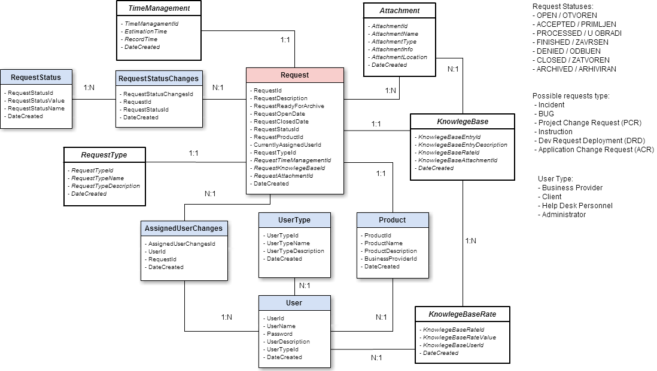
Fizički model HDA
Kandidat: Vojislav Babić, 1156 :: Mentor: doc. Jasmin Azemović :: Mostar, Juli 2013.

Slide 8
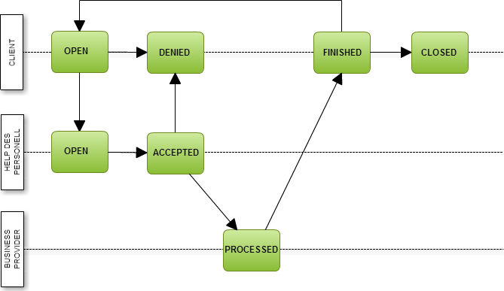
Tok HDA statusa
Kandidat: Vojislav Babić, 1156 :: Mentor: doc. Jasmin Azemović :: Mostar, Juli 2013.

Slide 9
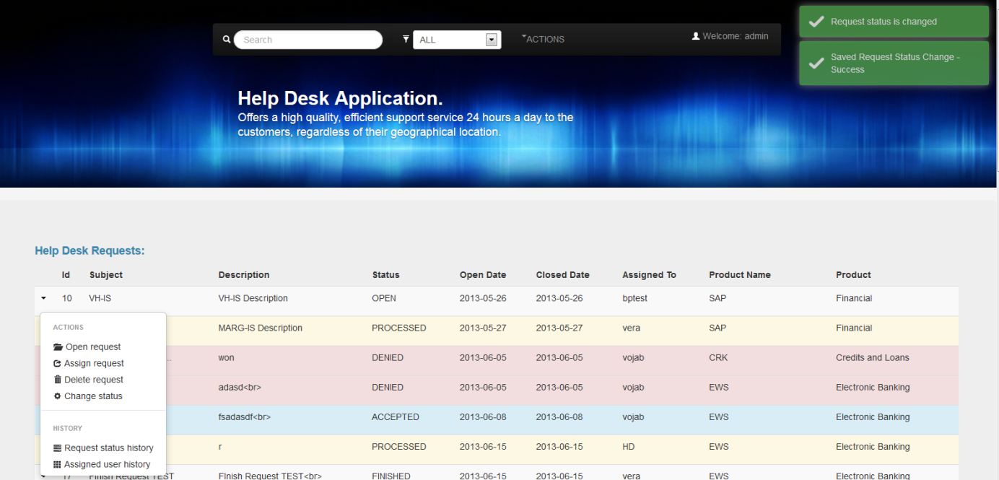
HDA u akciji...
Kandidat: Vojislav Babić, 1156 :: Mentor: doc. Jasmin Azemović :: Mostar, Juli 2013.

Slide 10

Room for your
thoughts & questions
Kandidat: Vojislav Babić, 1156 :: Mentor: doc. Jasmin Azemović :: Mostar, Juli 2013.

